Slide 2
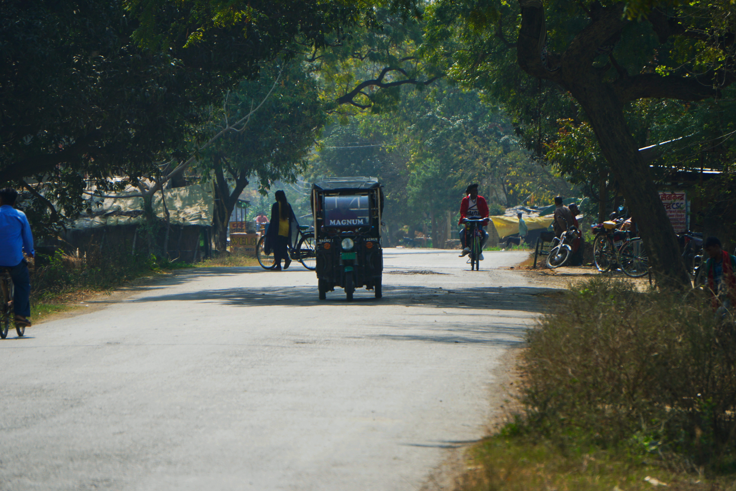
Pourquoi nous envoyons des missionnaires
Nous accomplissons le Grand Mandat auprès de peuples vivant dans des pays où moins de 2 % de la population sont des chrétiens évangéliques.

Slide 3
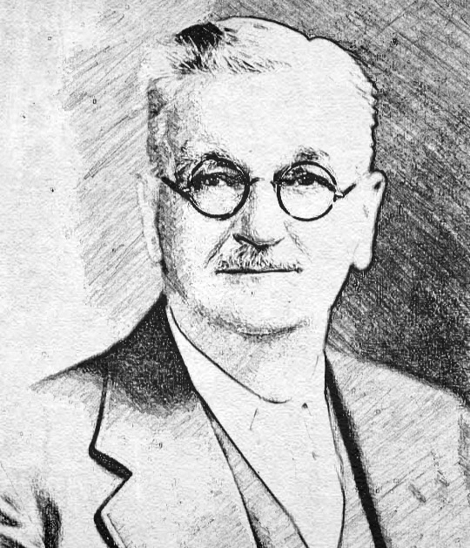
Qui est
Robert Jaffray?
Il y a près d’un siècle, Robert Jaffray a renoncé à l’entreprise familiale et à son héritage pour annoncer l’Évangile à titre de missionnaire.

Slide 4
Ce qu’est le Projet Jaffray
Le Projet Jaffray est notre programme missionnaire annuel au cours duquel nous focalisons sur les endroits où les besoins sont les plus criants.
Cette année, nous amassons 300 000 $ pour contribuer aux efforts d’évangélisation en Asie du Sud.

Slide 5
Asie du Sud
Plus d’un milliard de personnes réparties sur 500 000 villages n’ayant jamais entendu l’Évangile; des milliers de langues dans lesquelles la Bible n’est pas traduite; un champ missionnaire d’une telle ampleur que la génération actuelle n’en a jamais vu de semblable.

Slide 6
Mise à jour de la mission
Nous bâtissons et rénovons actuellement deux centres de formation d’implanteurs d’églises. L’an dernier, 139 hommes et femmes y ont été formés en vue d’implanter des communautés de foi.

Slide 7
Priez pour l’Asie du Sud
Priez pour que Dieu nous accorde le discernement et la sagesse nécessaires afin que nous sachions où il nous appelle à œuvrer.

Slide 8
Priez pour l’Asie du Sud
Priez pour que nous sachions clairement comment établir les bons partenariats, qui nous permettront d’être la présence que Dieu nous a préparés à être en Asie du Sud.

Slide 9
Priez pour l’Asie du Sud
Sans que Dieu n’agisse de façon indédite, il nous sera impossible d’accomplir notre mission.
Demandez à Dieu d’intervenir de manière inégalée en Asie du Sud.

Slide 10
Notre objectif
D’ici 2030, nous croyons être en mesure de voir :
500 000 croyants se faire baptiser C’est une moisson exceptionnelle.
50 000 Églises grandir Des Églises n’ayant jamais entendu parler de l’Alliance, et qui n’en entendront peut-être jamais parler.

Slide 11
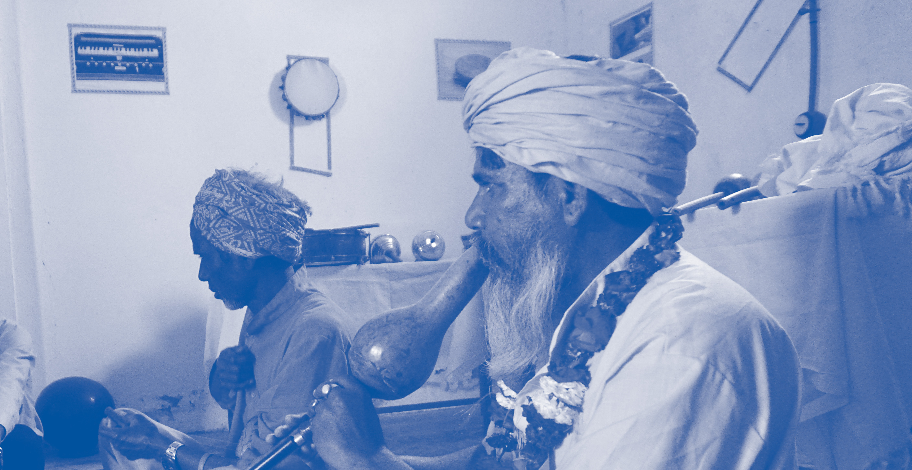
Cette année, nous amassons 300 000 $
pour les ouvriers internationaux et la construction de centres de formation dans le but d’équiper des implanteurs d’églises.
Comment y parvenir

Slide 12
Des façons de donner
Joignez-vous à nous pour amasser 300 000 $.
Deux façons de donner :
1. Rendez-vous sur cmacan.org/jaffray (EAS).
2. Précisez « Jaffray Offering » quand vous verserez un don à votre Église selon le mode habituel (en ligne, chèque, etc.).

